Slide 1



건강
1분캠페인
365
고혈압! 질병의 시작입니다

Slide 2

건강
프로그램개요
1분캠페인
365
프로그램명
장르 . 분량
방송시간
출연자
촬영/편집
촬영장소
최초방송일
YTN 건강365 1분캠페인
건강정보 캠페인 (60초)
매일) 아침 6:40 / 오후 2:40 (예정)
YTN 기상캐스터 (이혜민)
3월 6일 (촬영) / 3월 10일 (편집)
서울 월드컵북로 썸머스튜디오
2023년 3월 15일 (최초방송예정)
고혈압! 질병의 시작입니다

Slide 3
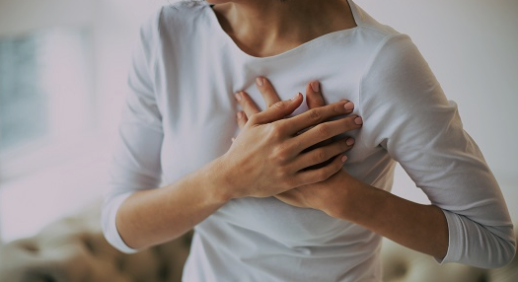


STORY SHEET
TIME | VIDEO | PICTURE | AUDIO
S ~ 03:00 (상황재연) | [상황재연] 50대 엄마와 20대 딸) 장소는 집 거실, TV보는 딸과 청소하는 엄마 (와이드샷) 엄마는 갑자기 손발이 저려서 주무른다 (CU) |  | (SE) 콧노래 소리 들리다가 갑자기 무음으로 변하고
03:00 ~ 05:00 (경각심 브릿지) | 바이탈사인 CG) 수축기 혈압 바이탈사인이 140mmhg까지 오르고 |  | (SE) 거친 숨소리, 멀리서부터 점점커지고
05:00 ~ 08:00 (상황재연) | [상황재연] 50대 남) 컴퓨터 하다가 갑자기 눈앞이 흐려지고 어질어질 |  | (SE) 키보드 탁탁 치는 소리가 멀어지고 뒷목잡는 탄성 (윽)
건강365
1분캠페인
건강365
1분캠페인
소리없이
다가옵니다
건강365
건강365
1분캠페인
1분캠페인
1일평균 150명
심뇌혈관질환 사망자 수
통계청 / 2021년

Slide 4
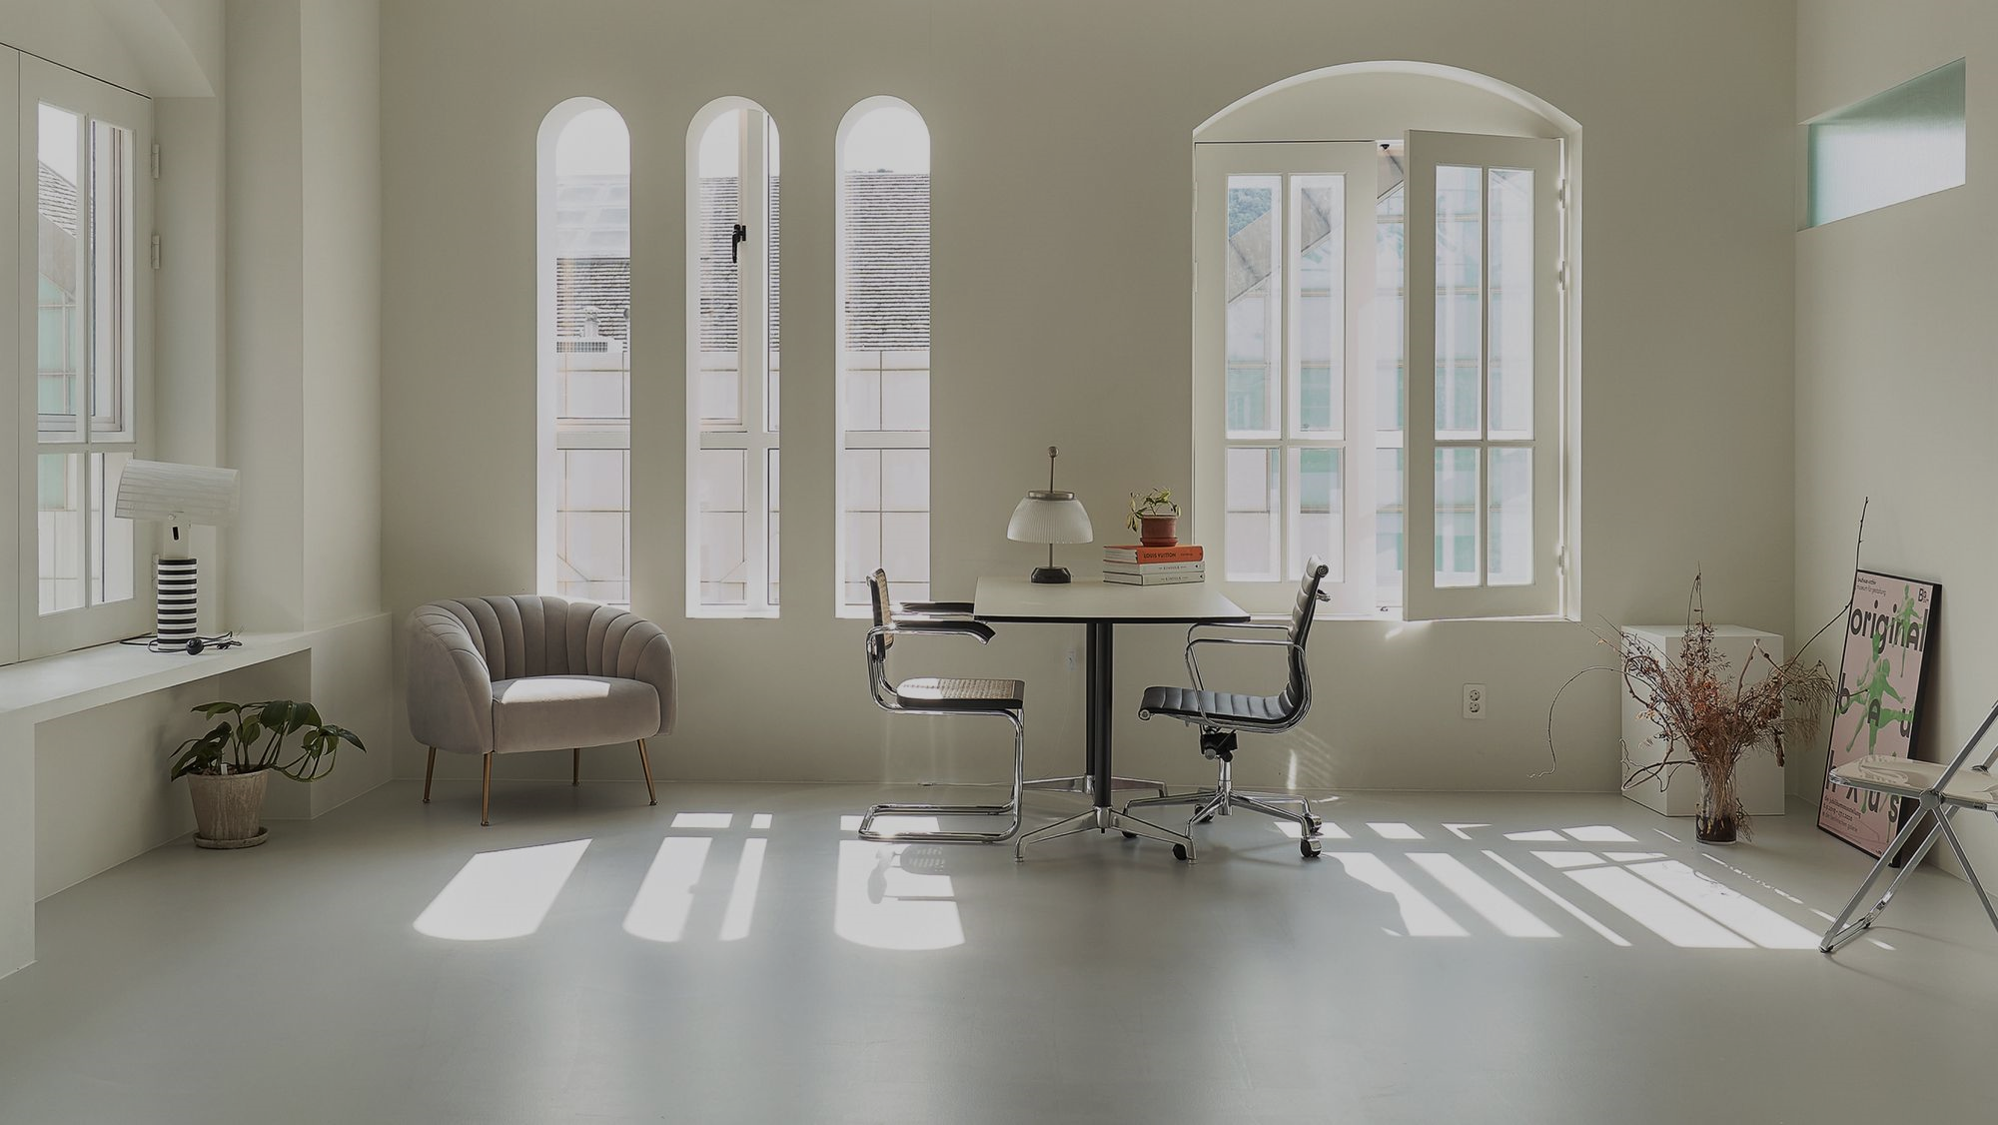

STORY SHEET
TIME | VIDEO | PICTURE | AUDIO
08:00 ~ 11:00 (경각심 브릿지) | (바이탈사인 CG) 수축기 혈압 바이탈사인이 160mmhg까지 오르고 |  | (SE) 바이탈사인 소리 점점 더 커지고 거친 숨소리도 함께 들린다
11:00 ~ 15:00 (고혈압의 위험성) | (화면분할) 뇌졸중 표현하는 50대 남 심근경색 표현하는 50대 여 |  | (이혜민캐스터) 당신의 혈압은 안녕하십니까?
15:00 ~ 22:00 (혈관질환 위험성) | [YTN캐스터 스튜디오 멘트] 캐스터 등장하고 멘트 (FS) 심뇌혈관질환 150명 사망자 수 증가 (에펙효과) |  | (이혜민캐스터) 하루 평균 150명이 사망하는 심근경색, 협심증, 뇌졸중의 주요 원인 고혈압!
건강365
1분캠페인
증상없이
시작됩니다
건강365
1분캠페인
고혈압!
질병의 시작입니다
세계 사망위험요인 1위
고혈압
건강365
1분캠페인
고혈압!
질병의 시작입니다
1일평균 150명
심뇌혈관질환 사망자 수
통계청 / 2021년

Slide 5
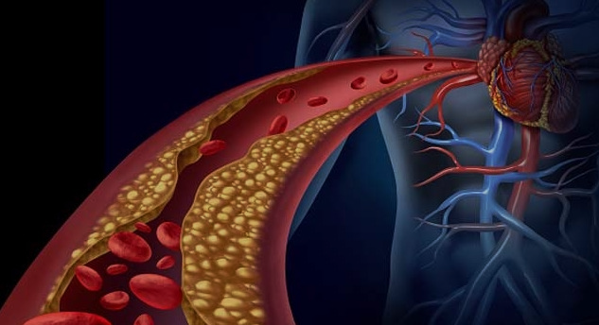
STORY SHEET
TIME | VIDEO | PICTURE | AUDIO
21:00 ~ 28:00 (고혈압환자 증가) | [스튜디오 멘트] 빈공간에는 고혈압 환자 수 증가 그래프 (인포그래픽) |  | (이혜민캐스터) 우리나라 고혈압 환자 수는 해마다 증가해 성인 31%에 해당하는 1,370 만명인데요
28:00 ~ 34:00 (잠재적 살인자) | [스튜디오 멘트] 빈 공간에는 손발저림, 두통, 가슴답답함 등 또는, 심장박동, 앰뷸런스 또는 CPR 영상 (전체적 시간이 부족하면 멘트만~) |  | (이혜민캐스터) 뚜렷한 전조증상이 없어 잠재적 살인자라고도 합니다
34:00 ~ 44:00 (고혈압의 원인) | [스튜디오 멘트 + CG] 좌측에는 혈관에 쌓이는 나쁜 콜레스테롤 잘 흐르지 않는 혈류 CG / 혈압 상승 |  | (이혜민캐스터) 고혈압의 주요원인 중 하나는 바로 콜레스테롤이 쌓여 좁아진 혈관! 이렇게 좁아진 혈관은 결국 치명적인 합병증까지 유발하게 됩니다
건강365
1분캠페인
고혈압!
질병의 시작입니다
고혈압 유병자 수
성인 3명中1명
건강365
1분캠페인
고혈압!
질병의 시작입니다
건강365
1분캠페인
고혈압!
질병의 시작입니다

Slide 6
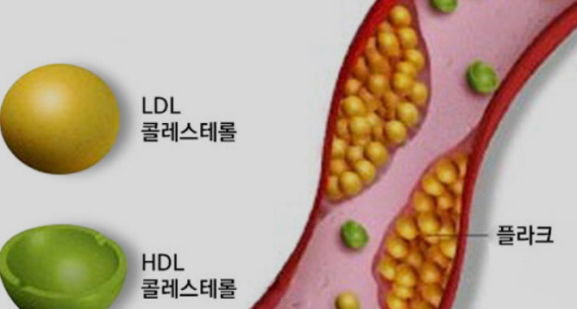





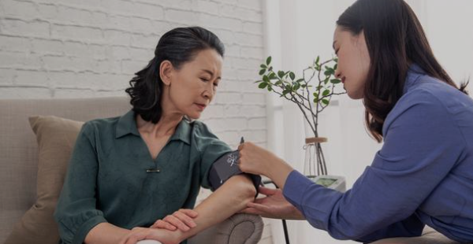
STORY SHEET
TIME | VIDEO |  | AUDIO
44:00 ~ 52:00 (고혈압 예방) | [스튜디오 멘트] 우측에는 CG HDL이 등장해서 콜레스테롤 치워주고 혈관 넓어지면서 혈압 조절 표현 |  | (이혜민캐스터) 꾸준한 운동과 건강한 식습관, 콜레스테롤을 치워주는 HDL 수치 높이기는 고혈압 예방에 도움을 줍니다
52:00 ~ 56:00 (혈관질환 예방) | [스튜디오 멘트] 4분할영상 (하나씩 생성) 고혈압 증상 (두근거림, 손발저림, 두통, 어지러움 등) |  | (이혜민캐스터) 질병을 예고하는 신호, 고혈압! 예방과 관리가 최선의 치료입니다
56:00 ~ 64:00 | [클로징] 재연 출연자들 뒤에 서있고(아웃포커싱) 캐스터 제일 앞에서 웃으며 멘트 건강365 타이틀 클로징 협찬처 고지 (5~7초) |  | (VOICE) 이 캠페인은 YTN과 함께 합니다
건강365
1분캠페인
고혈압!
질병의 시작입니다
건강365
1분캠페인
고혈압!
질병의 시작입니다
고혈압
끔찍한 질병의 시작입니다
건강365
1분캠페인
HDL 수치높이기 로
질병없는 건강한 사회 만들어요

Slide 7

HDL로 질병없는 사회 만들기 프로젝트
건강하게 365일 YTN이 함께 합니다
감사합니다
(주) 스토리나인 LEEPD 서울시 마포구 월드컵북로402, KGIT 1605 / +82)010-4855-4528 / fax) 0504-022-6620 / storynine22@naver.com / www.story9.co.kr

